Slide 1
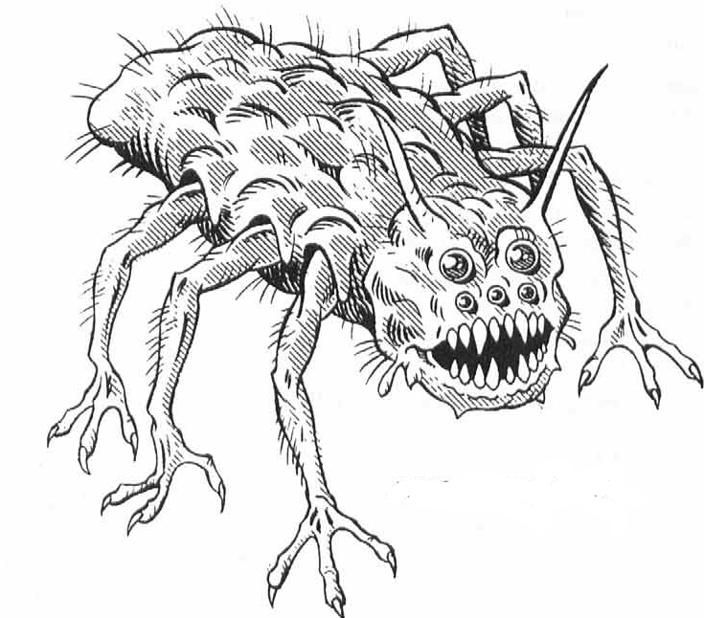
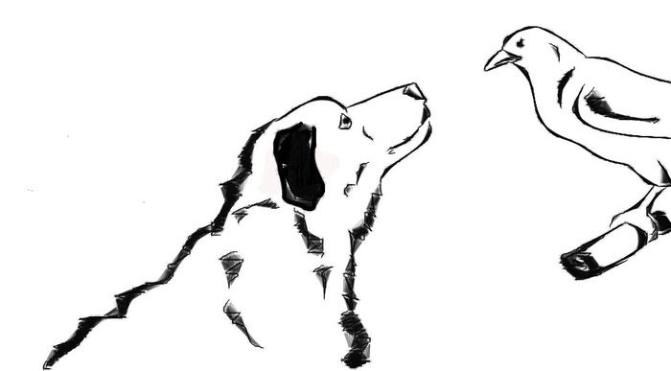
ПАРАЗИТИЗМ ЧЛЕНИСТОНОГИХ НА НАЗЕМНЫХ ПОЗВОНОЧНЫХ
С.А. Леонович

Slide 2
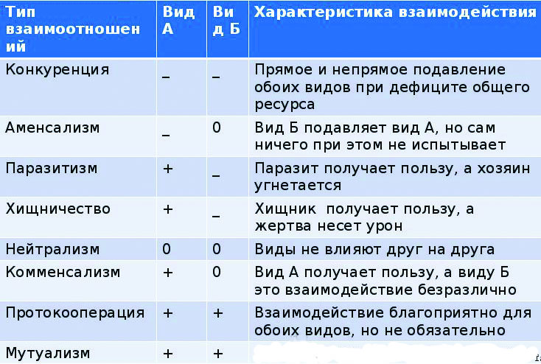
Виды симбиоза

Slide 3
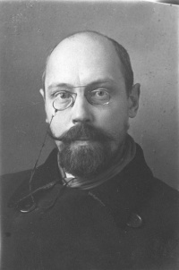
Паразитизм - форма межвидовых отношений, при которых один вид (популяция) использует другой в качестве источника питания и среды обитания, нанося ему вред, но не уничтожая его, и возлагая на него частично, или полностью, функцию регуляции взаимоотношений с окружающей (внешней) средой.
Валентин Александрович Догель
1982 - 1955

Slide 4
Позвоночные, используемые паразитами в качестве источника пищи и среды обитания, называются их хозяевами, среди которых различают несколько категорий.
Основным (главным) хозяином называют организм, наиболее часто поражаемый в экосистеме определенным видом паразита, обеспечивающим оптимальные условия для его питания, развития и размножения.
Дополнительный (второстепенный) хозяин реже поражается определенным видом паразита, но также обеспечивает возможности его успешного развития и размножения
Случайный хозяин лишь в редких случаях поражается паразитом и мало подходит для его питания и обитания.

Slide 5
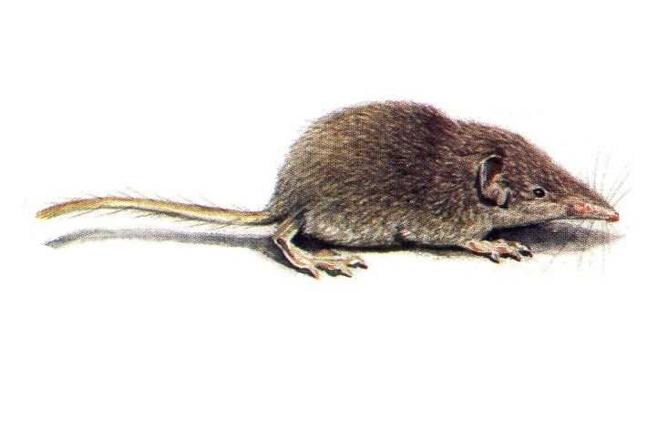
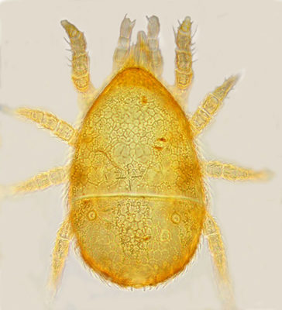
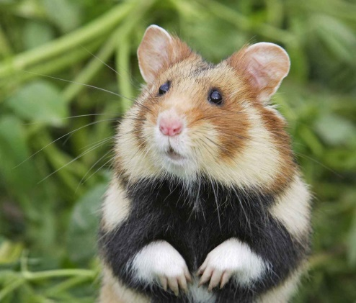
Примеры основных и дополнительных хозяев
Гамазовые клещи рода Hirstionyssus
Hirstionyssus soricis
Малая бурозубка
Sorex minutus
Основной хозяин
Разнообразные грызуны
Дополнительный
хозяин
Hirstionyssus criceti
Основной хозяин
Хомяки р. Cricetus

Slide 6
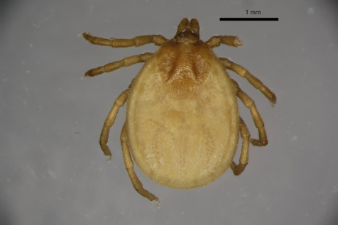
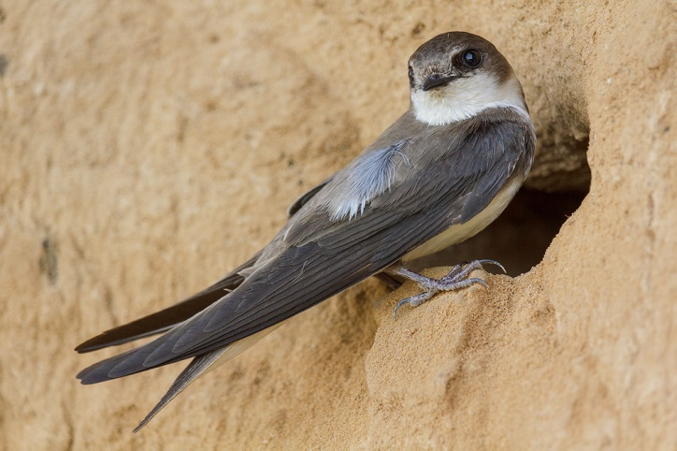
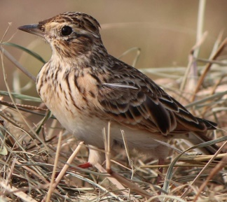
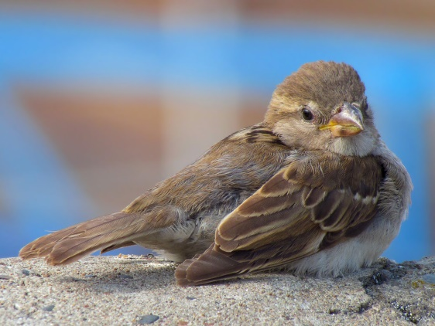
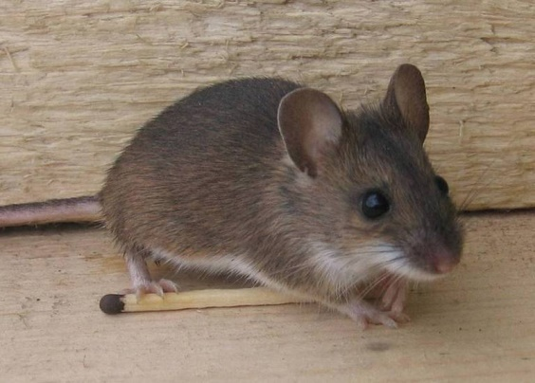
Примеры основного и случайного хозяина
Основной хозяин
Ласточка береговушка
Riparia riparia
Ixodes lividus
Единичные экземпляры (в двух работах),
повторные находки неизвестны
Полевой жаворонок
Alauda arvensis
Воробей домовой
Домовая мышь

Slide 7
Встречаемость – характеристика естественного распространения паразита в популяциях того или иного хозяина; встречаемость выражается количественными показателями экстенсивности и интенсивности заражения, а также пространственным (или географическим) распределением.
Интенсивность заражения - среднее число паразитов, обнаруженных на одном зараженном животном, выраженное в экземплярах.
Экстенсивность заражения - отношение числа зараженных животных к общему числу обследованных особей хозяина, выраженное в процентах.
Индекс обилия (ИО) - среднее число паразитов, обнаруженных на одном обследованном животном, выраженное в экземплярах.

Slide 8
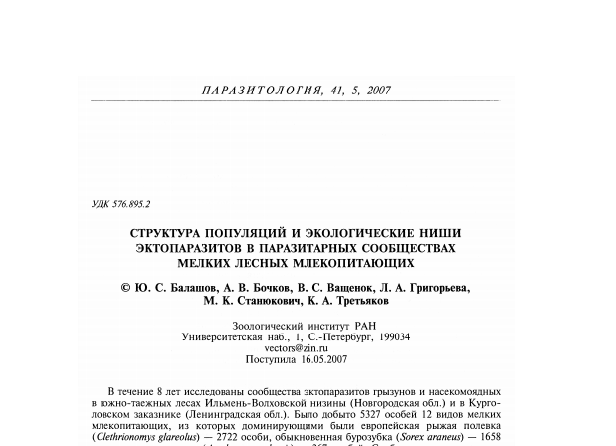
Пример использования терминов
ВСТРЕЧАЕМОСТЬ и ИНДЕКС ОБИЛИЯ в реальных работах
«Видовой состав временных эктопаразитов, их встречаемость и обилие меняются в зависимости от сезона года. Например, среднегодовые индексы обилия личинок и нимф Ixodes persulcatus на рыжей полевке составляли 0.2 и 0.1, а I. trianguliceps 0.13 и 0.1 соответственно. Однако в периоды кратковременных пиков активности клещей эти показатели поднимались у I. persulcatus до 0.74 и 0.44, а у I. trianguliceps до 0.32 и 0.39 соответственно. На обыкновенных бурозубках у I. persulcatus ИО составлял 1.31 и 0.1, а у I. trianguliceps — 1.93 и 0.59. ИВ увеличивались с 2—15 % среднегодовых до 20—30 % в периоды кратковременных максимумов. В результате на долю иксодид в это время приходится весомая часть общего паразитарного груза»
Из работы Балашова, Бочкова, Ващенка, Григорьевой, Станюкович, Третьякова «Структура популяций и экологические ниши эктопаразитов в паразитарных сообществах мелких лесных млекопитающих

Slide 9
Паразитарная система
Паразитарная система — это взаимодействующие между собой в
биоценозе 2 или несколько видовых популяций, одна из которых является популяцией паразитов. Паразитарные системы, состоящие из 2-х компонентов (паразит – хозяин),
называются двойными или двучленными, а состоящими из трех компонентов (паразит – переносчик паразита – хозяин), называются тройными или трехчленными. Паразитарные системы бывают простыми, когда каждый ее компонент представлен популяцией одного вида, и сложными, когда какой-либо компонент системы представлен популяциями разных видов. Пример простой двучленной паразитарной системы — вошь – человек; простой трехчленной — риккетсии Провачека –вошь – человек; сложной двучленной — балантидий – человек, свинья

Slide 10
Разнообразие паразитических членистоногих
(насекомых и клещей)

Slide 11
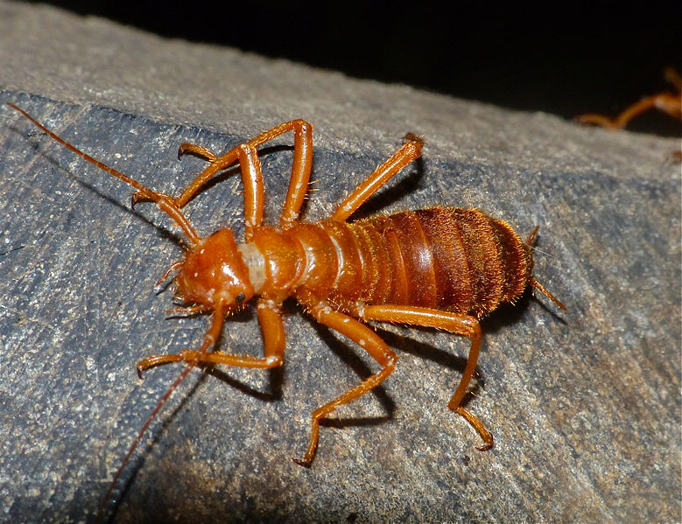
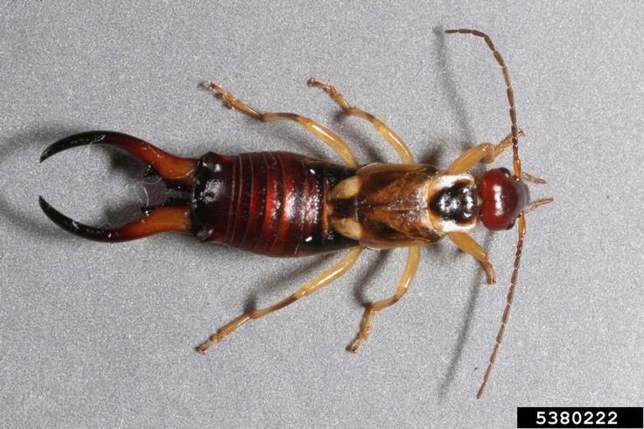
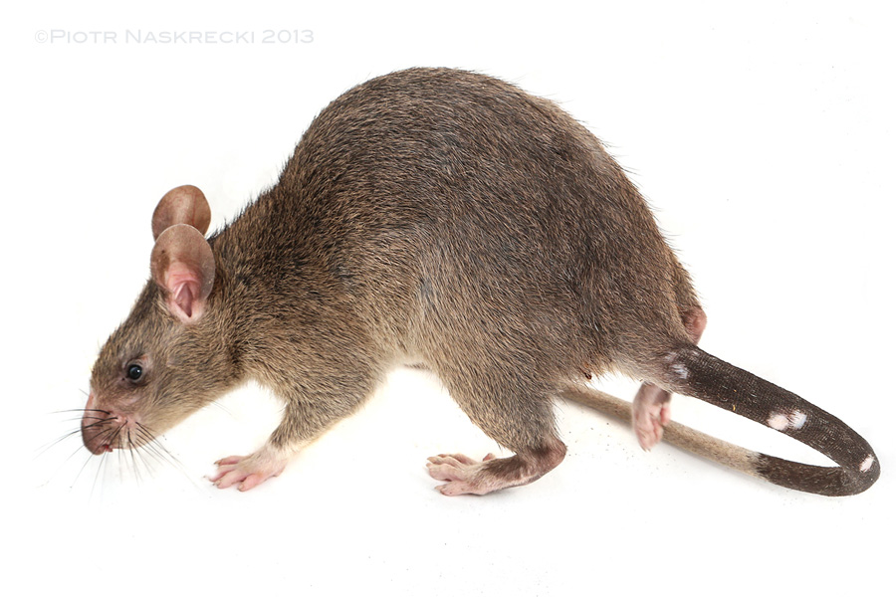
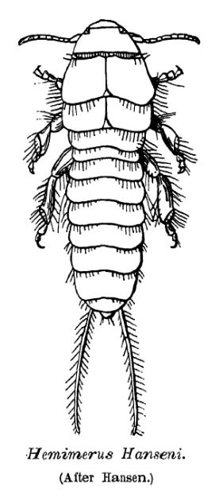
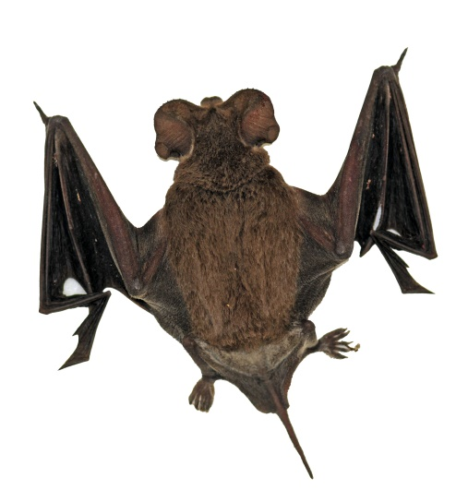
Паразитические уховертки Dermaptera:
сем. Arixeniina и сем. Hemimerina)
4 mm
40 mm
Arixenia esau
Cricetomys
Molossidae
Гамбийская тростниковая крыса
Бульдоговые летучие мыши

Slide 12
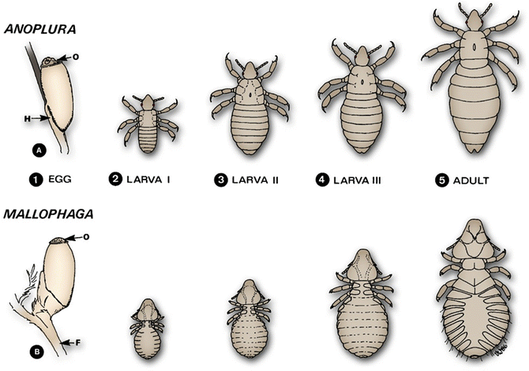
Вши и пухоеды

Slide 13
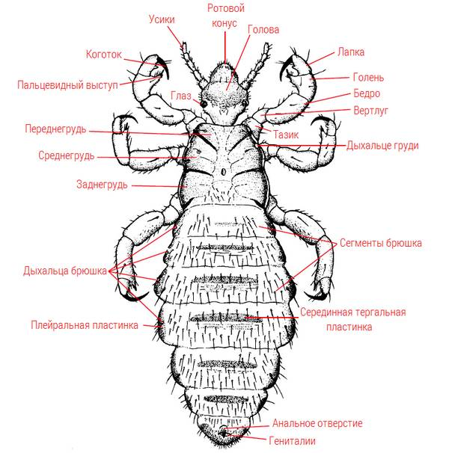
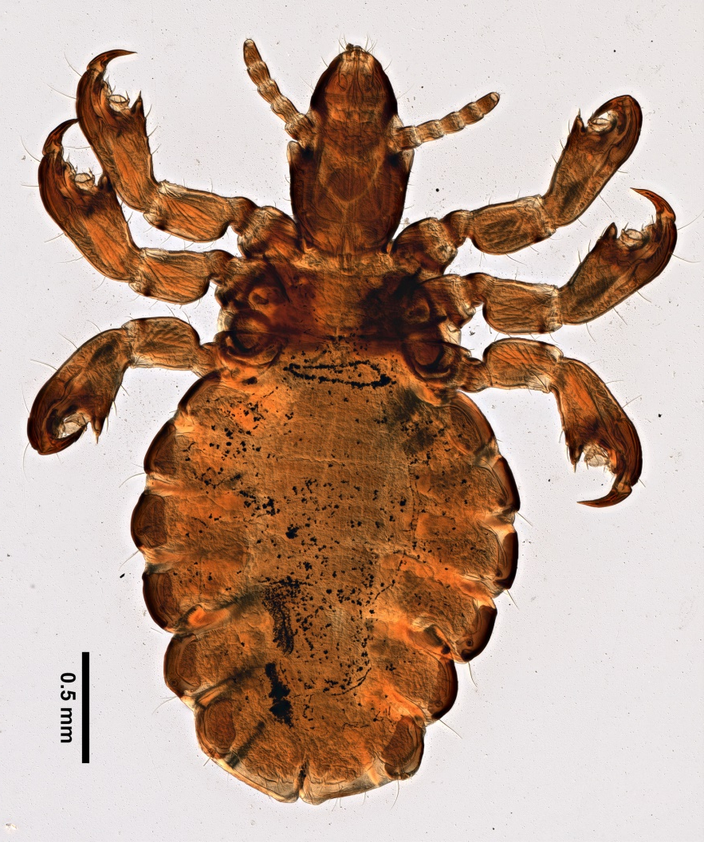
Вши (Anoplura)
Постоянные однохозяинные эктопаразиты гематофаги

Slide 14
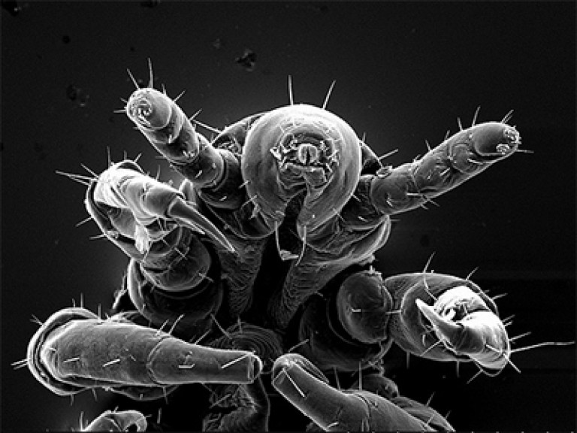
Вошь Pediculus humanis
в растровом электронном микроскопе

Slide 15
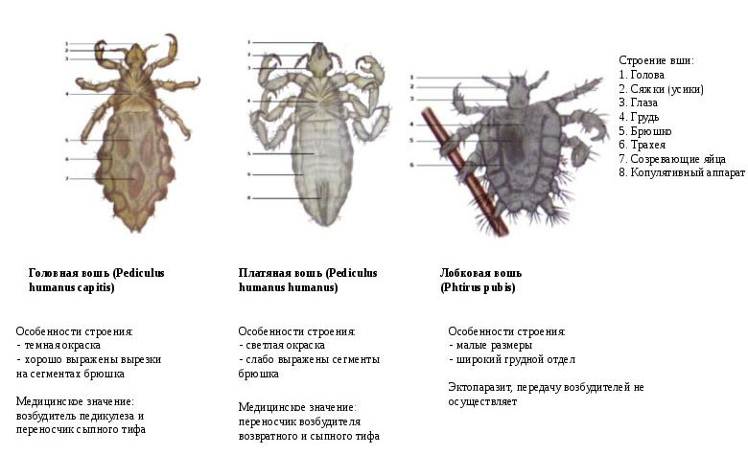
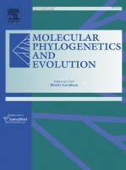
Вши – паразиты человека
J.E.Light, M.A.Toups, D. L. Reed
What’s in a name: The taxonomic status of human head and body lice
Molecular phylogenetic and evolution 2008 vol 47 no 3

Slide 16
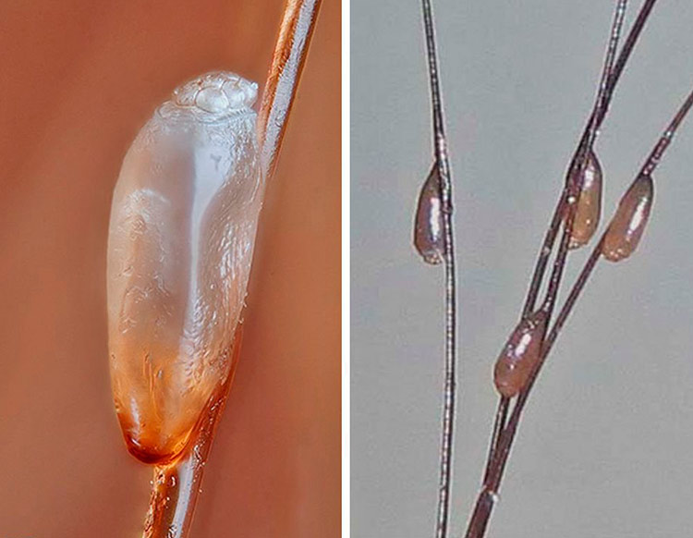
Яйца вшей (гниды) прикрепленные к волосам

Slide 17
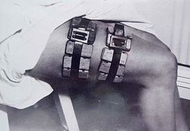
Кормление вшей на человеке-добровольце
Рудольф Вайгль - биолог, создавший первую эффективную вакцину от тифа.

Slide 18
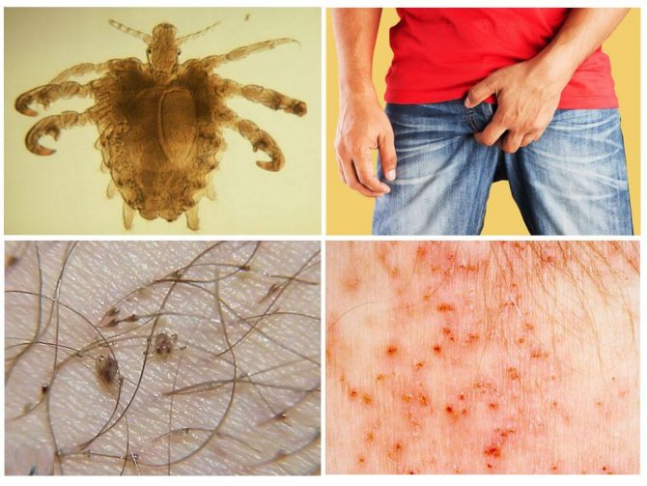
Лобковая вошь Phthirus pubis

Slide 19
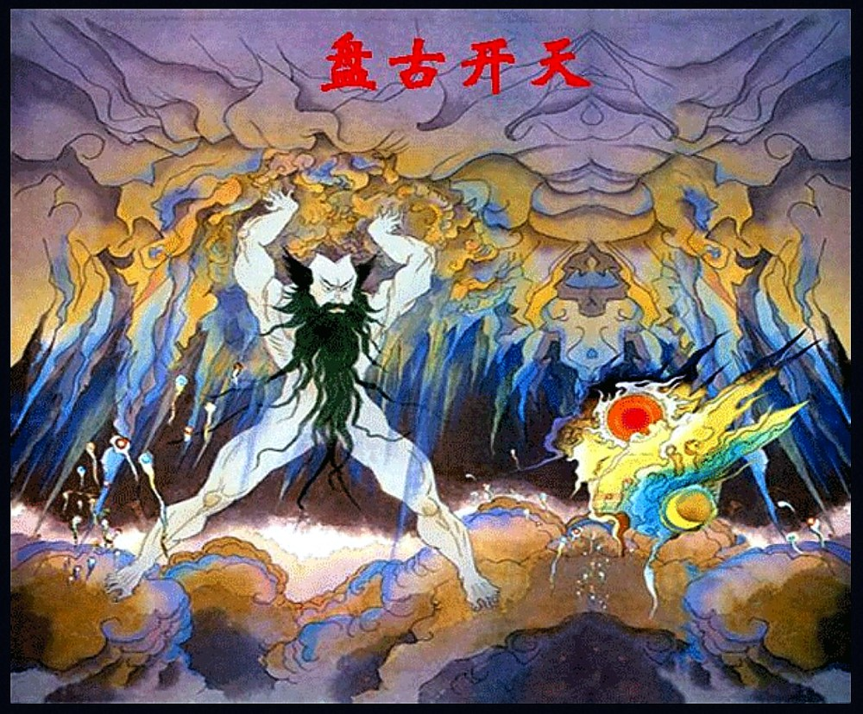
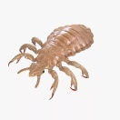
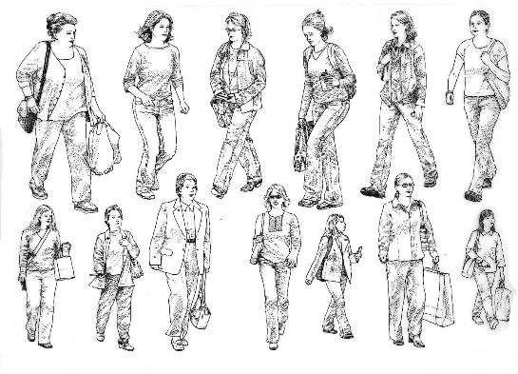
Пань Гу - божество китайской мифологии

Slide 20
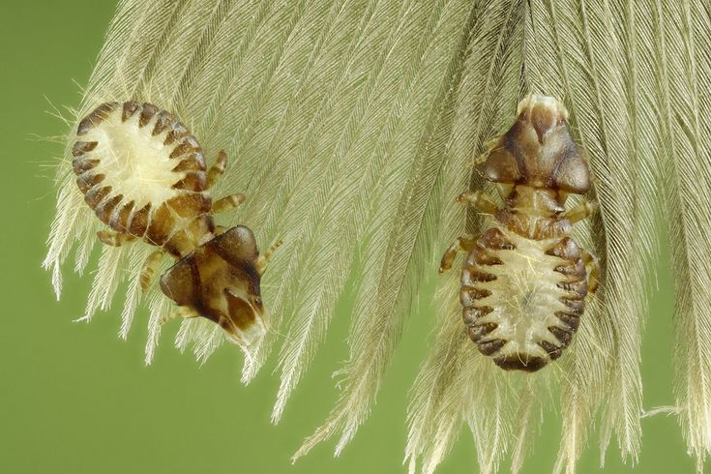
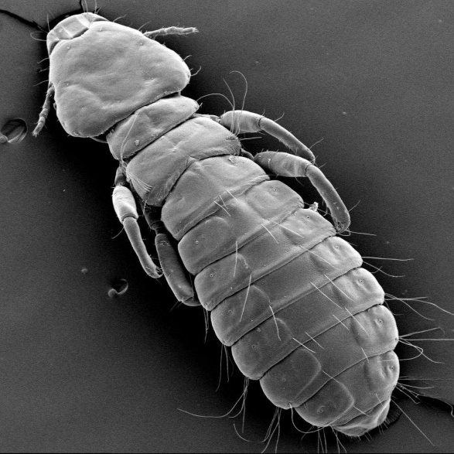
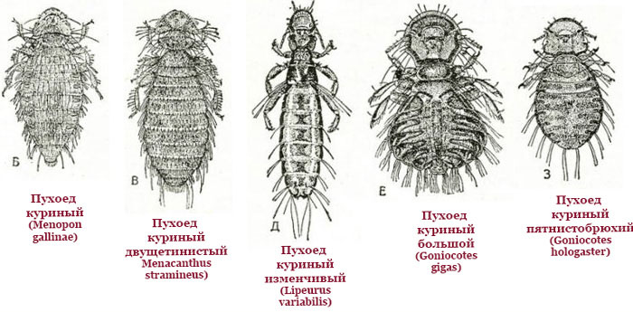

Slide 21
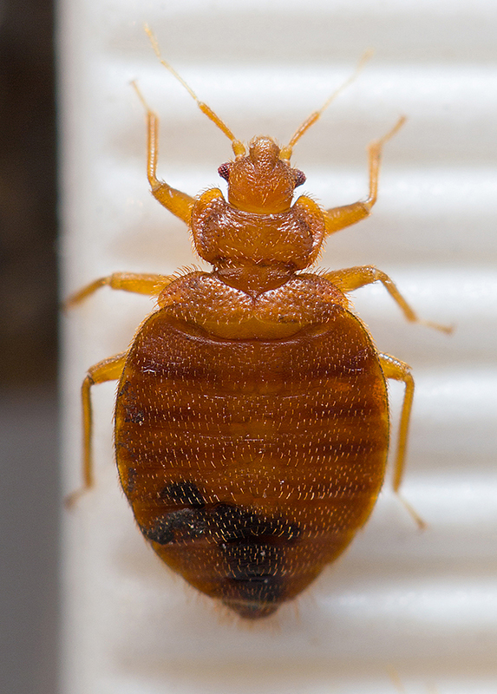
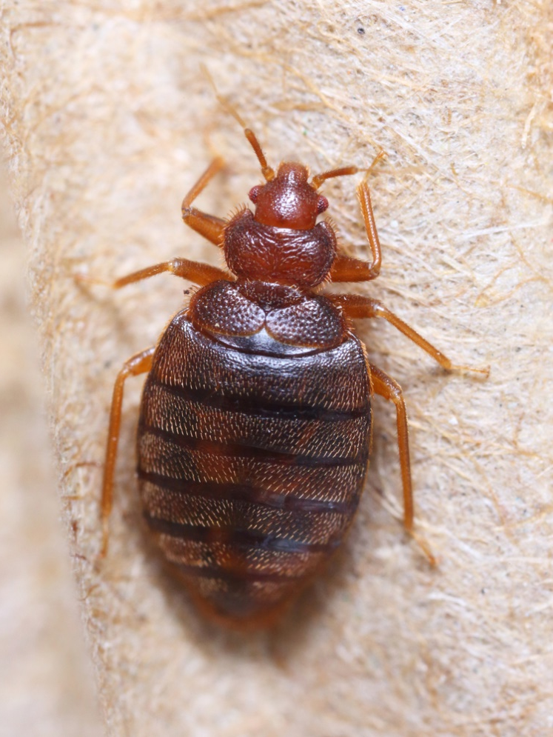
Клопы Hemiptera
Семейство Постельные клопы Cimicidae
Cimex lectularius
Cimex hemipterus

Slide 22
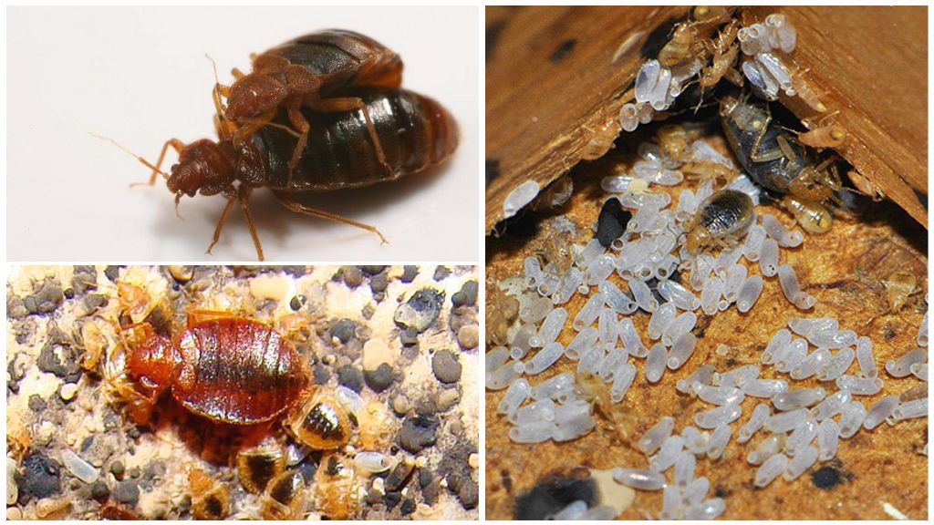
Размножение постельного клопа

Slide 23
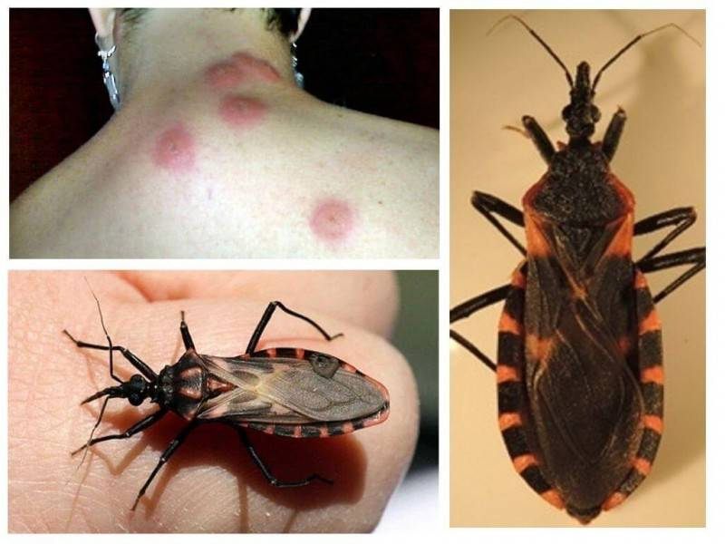
Триатомовые клопы (Клопы-убийцы)
Сем. Reduviidae Подсем. Triatominae

Slide 24
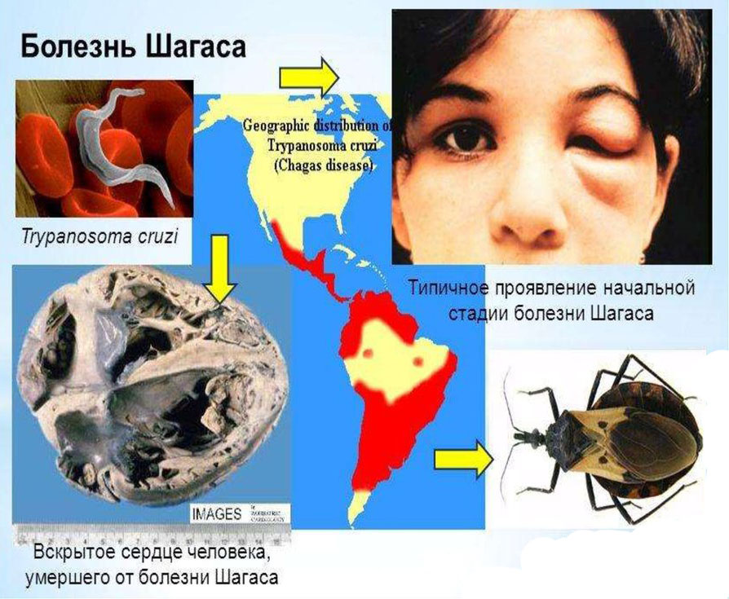

Slide 25
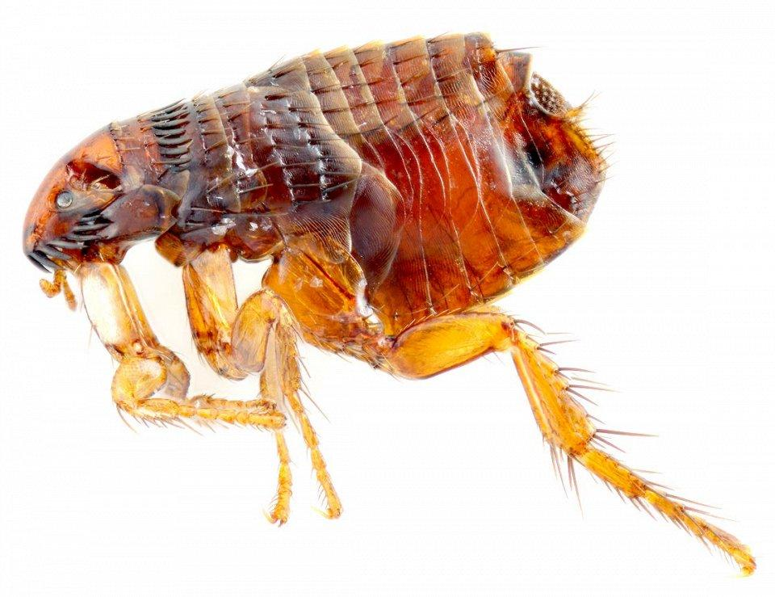
Блохи Siphonaptera

Slide 26
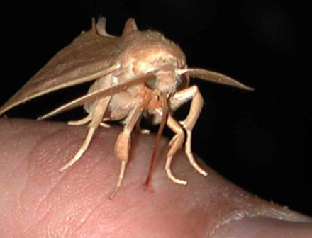
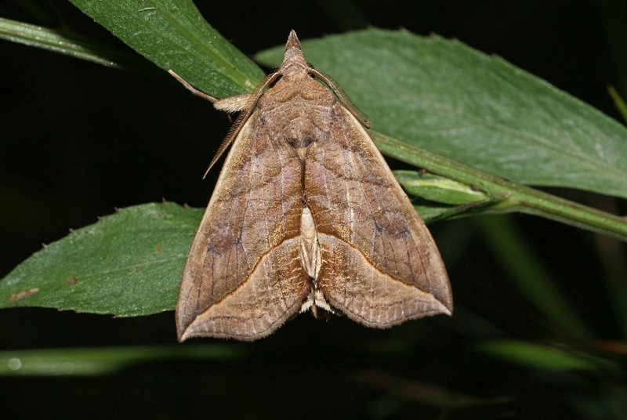
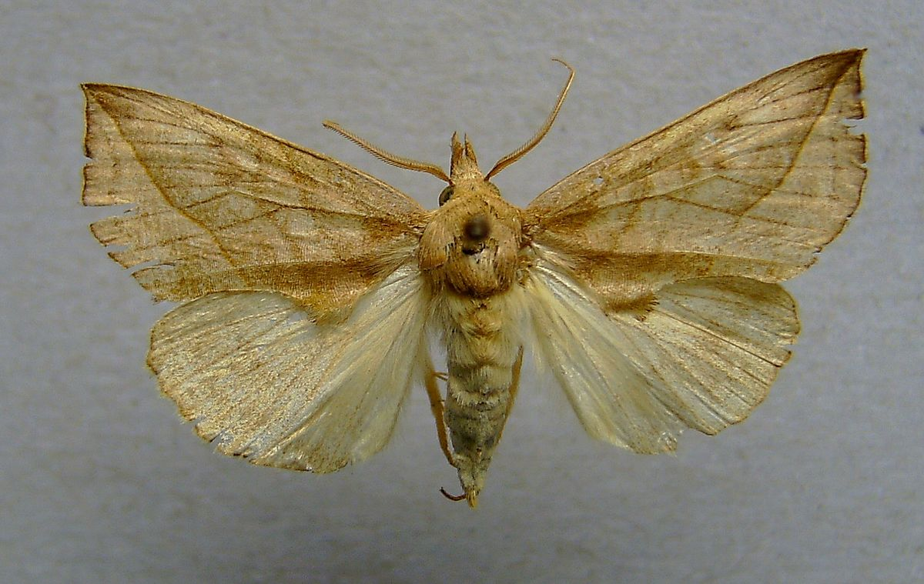
Чешуекрылые Lepidoptera
Питание из слезных желез или кровью
Кровь пьют только самцы. Самки прокалывают твердые покровы тропических плодов
Calyptra thalictri

Slide 27
Двукрылые насекомые отряд Diptera
Часто встречающийся перевод в русскоязычном Интернете и программах ТВ
Адекватный перевод
Mosquito Комар Black fly Мошка Biting midge Мокрец Sand fly Москит Gadfly Овод Horsefly Слепень
Муха - Fly
Москит
Черная муха
-
Песчаная муха
Лошадиная муха
Лошадиная муха

Slide 28
Фарли Моуэт «Пленники белой пустыни»
«Каноэ раскачивалось на плечах, подобно коромыслу огромных весов, а Джейми без конца прыгал со ствола на ствол, с одной кочки на другую. И будто нарочно, чтобы сделать путь ещё тяжелее, их атаковали чёрные мухи. Эуэсин нёс оба заплечных мешка и всё остальное. Он был нагружен как мул»

Slide 29
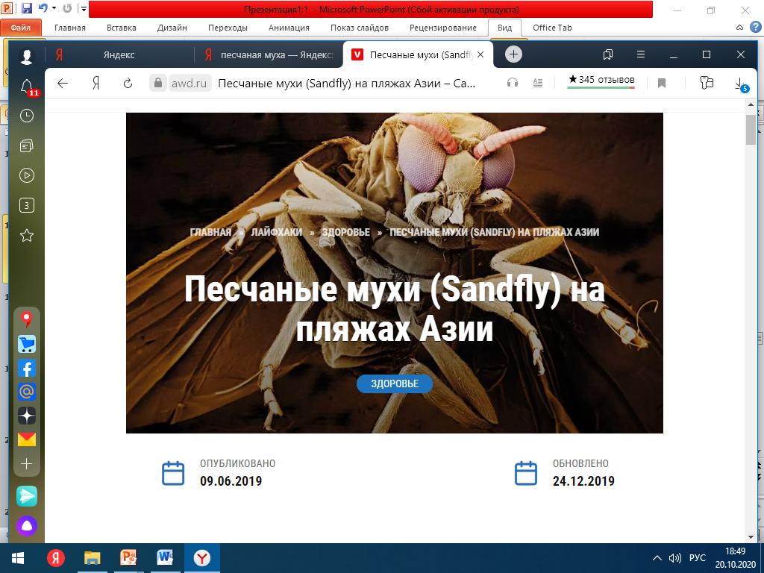

Slide 30
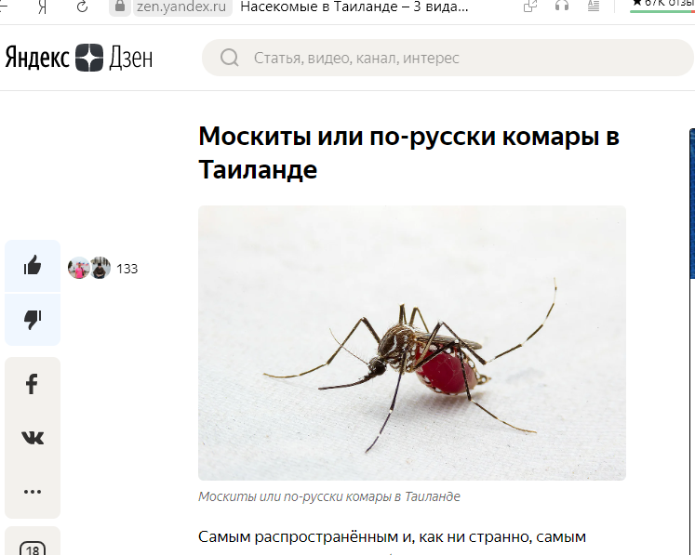

Slide 32
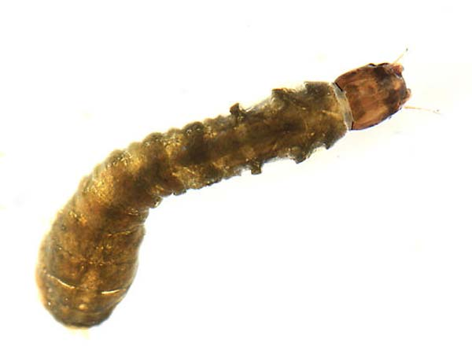
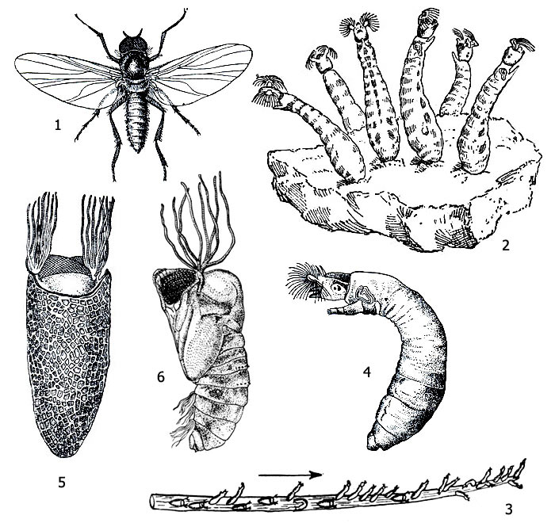
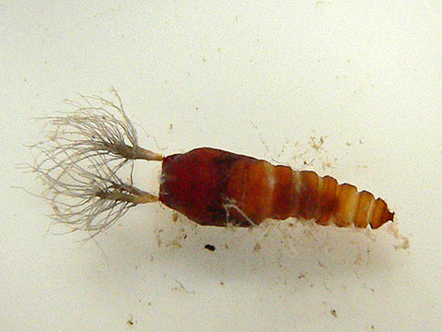
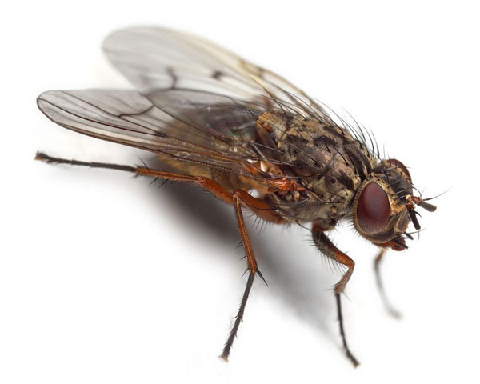
Мошки Simuliidae

Slide 33
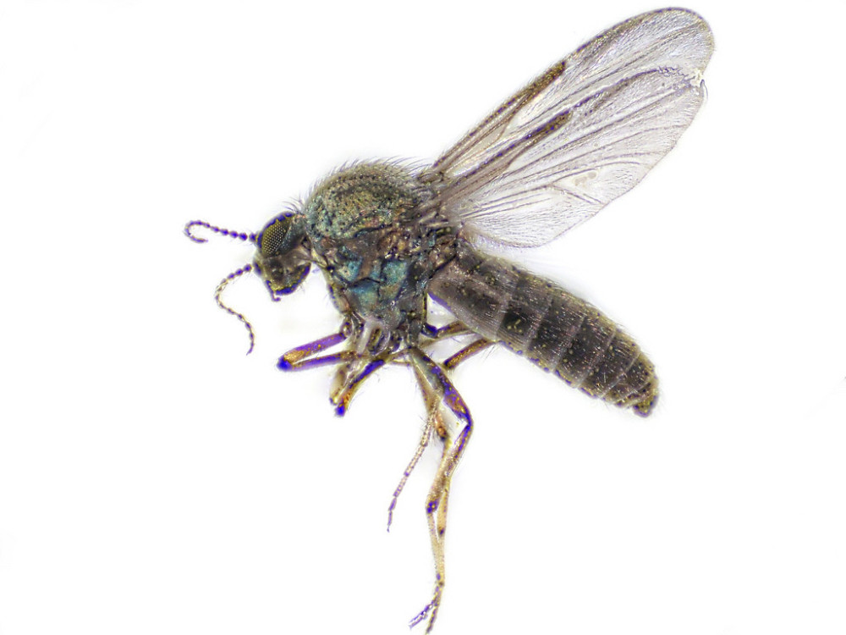
Мокрецы
Сем. Ceratopogonidae
семейство очень мелких (самые крупные виды в мире не превышают 4 мм, подавляющее большинство меньше 1 мм) двукрылых насекомых подотряда длинноусых, самки имаго которых в большинстве случаев являются важным компонентом комплекса гнуса.

Slide 34
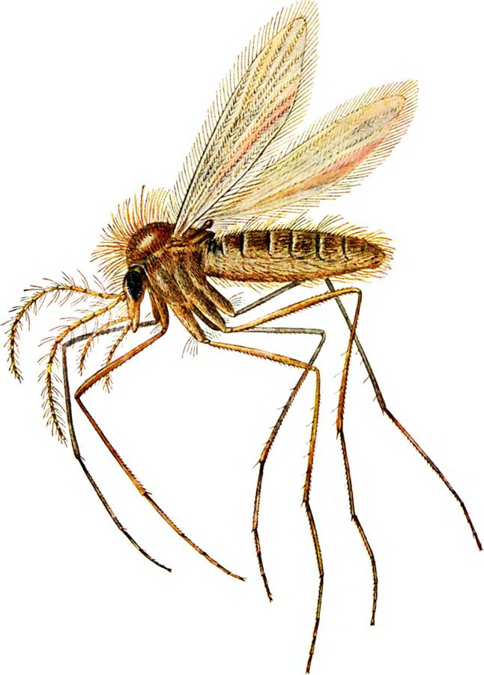
Москиты
Сем. Phlebotomidae
Подсемейство длинноусых
двукрылых насекомых комплекса
гнуса.
Распространены преимущественно в тропиках и субтропиках. В отличие от комаров, личинки москитов развиваются во влажной почве, а не в воде.

Slide 35
Комары
Сем. Culicidae

Slide 36
Мухи-кровососки
Сем. Hyppoboscidae
Lipoptеna cеrvi

Slide 37
Слепни Tabanidae
Hybomytra maculata
Помимо питания кровью позвоночных (преимущественно копытных) самки потребляют жидкие выделения растений или падь. Самцы питаются преимущественно нектаром и падью . Взрослые слепни активны преимущественно днём в тёплое, солнечное время

Slide 38
Ловушка для слепней системы Манитоба

Slide 39
Мухи цеце
Сем. Glossinidae
Musca domestica (Muscidae)
Glossina morsitans
Обратите внимание на характер складывания крыльев

